Slide 1

教学内容和目标
学生能够了解并掌握
重点词语
学生能够熟练掌握“外 好吃 打篮球 经常 公斤”的词义和用法
（2）量词的重叠
（1）疑问代词“怎么”
语言点
（3）关联词“因为……，所以……”
（1）学生能够掌握句子逻辑重音的特点和规律，并能正确朗读。
语音
（1）熟练认读本课生词
（2）独立书写独体字“门、羊”
汉字
（3）了解“反犬旁、心字底”所表示的意思
（1）询问事情的原因（怎么……）
（2）表达某个范围内的成员都具有相同的 特点或特征（量词重叠）
功能
（3）表达因果的逻辑关系（因为……，所以……）

Slide 2



Standard Course
HSK 2
Lesson 6

Slide 3

《HSK标准教程2--第六课》
HSK Standard Course 2 Lesson6
dì liù kè Nǐ zěn me bù chī le
第六课 你怎么不吃了？
Lesson 6 Why don’t you eat more？

Slide 4

复习
Review
wài miàn
zhǔn bèi
jiù
外面
准备
就
yú
ba
jiàn
hái
鱼
吧
件
还

Slide 5
复习
Review
kě yǐ
bú cuò
kǎo shì
可以
不错
考试
yì sī
kā fēi
duì
yǐ hòu
意思
咖啡
对
以后

Slide 6

复习--辨析汉字
Review Discrimination of Chinese characters.
shuí
wài
bèi
cuò
zhǔn
chù
sī
jiè

Slide 7
复习--回答问题
Review Answer Questions
用括号中的词语回答问题
Answer the question with the words in brackets.
Jīn tiān de tiān qì zěn me yàng ？
今天的天气怎么样？
有点儿
Nǐ jiào de jīn tiān de kǎo shì zěn me yàng？
你觉得今天的考试怎么样？
还不错
Jīn tiān wǎn shang nǐ men xiǎng chī shén me ？
今天晚上你们想吃什么？
就吃

Slide 8

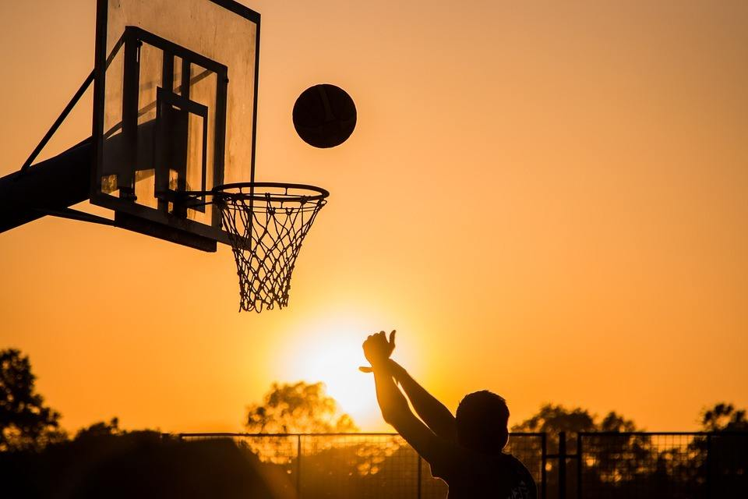
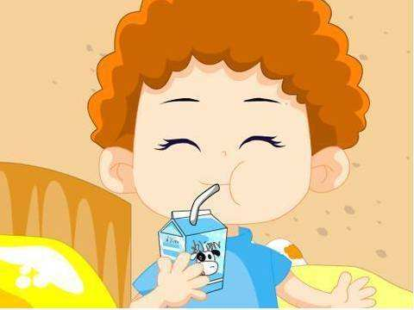
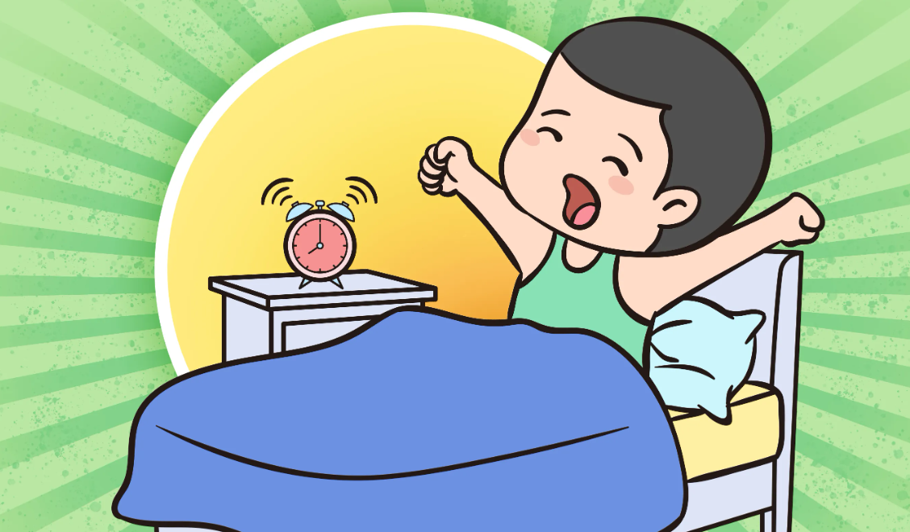
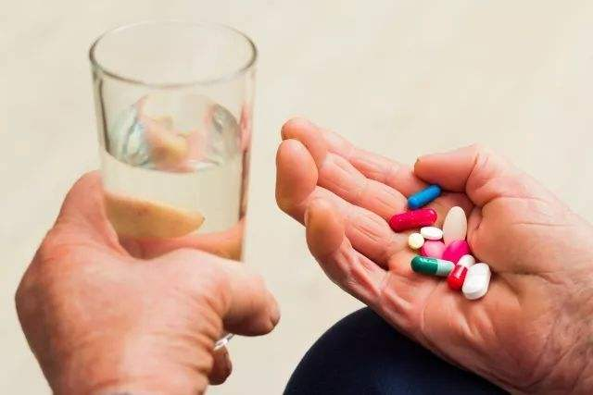
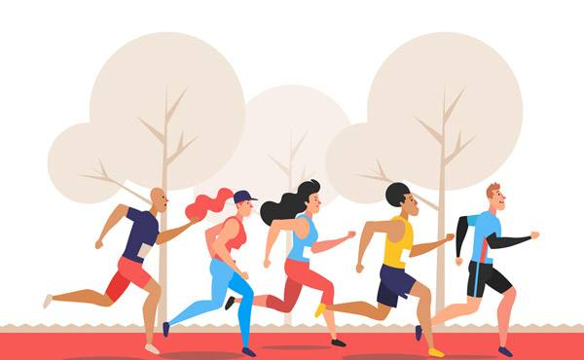
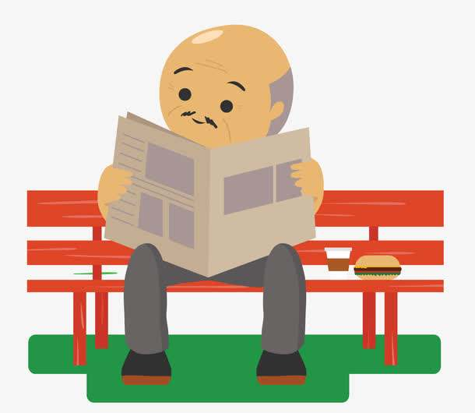
热身
Warm-up
kàn bào zhǐ
看报纸
chī yào
吃药
pǎo bù
跑步
qǐ chuáng
起床
dǎ lán qiú
打篮球
hē niú nǎi
喝牛奶

Slide 9
热身
Warm-up
kàn bào zhǐ
看报纸
chī yào
吃药
pǎo bù
跑步
qǐ chuáng
起床
dǎ lán qiú
打篮球

Slide 10
热身
Warm-up
kàn bào zhǐ
看报纸
chī yào
吃药
pǎo bù
跑步
dǎ lán qiú
打篮球

Slide 11
热身
Warm-up
kàn bào zhǐ
看报纸
chī yào
吃药
dǎ lán qiú
打篮球

Slide 12
热身
Warm-up
chī yào
吃药
dǎ lán qiú
打篮球

Slide 13
热身
Warm-up
dǎ lán qiú打篮球

Slide 14



生词
mén
New Word
门
n. door,gate

Slide 15

生词
wài
New Word
外
n. outer,outside

Slide 16

生词
zì xíng chē
New Word
自行车
n. bike

Slide 17
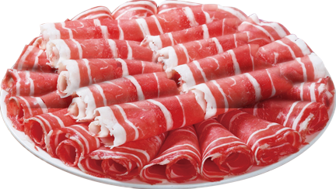
生词
yáng ròu
New Word
羊肉
n. mutton

Slide 18
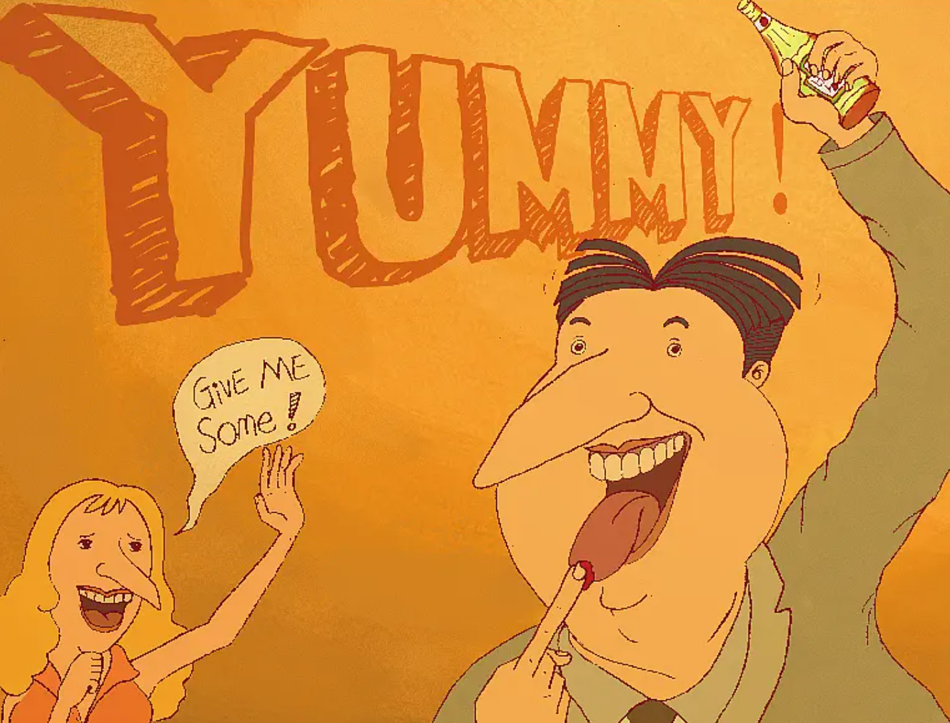
生词
hǎo chī
New Word
好吃
adj. yummy

Slide 19
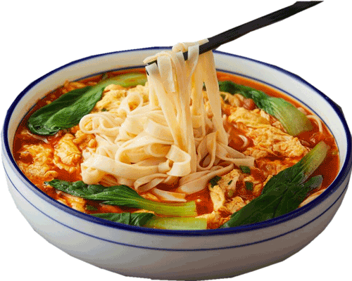
生词
miàn tiáo
New Word
面条
n. noodle

Slide 20
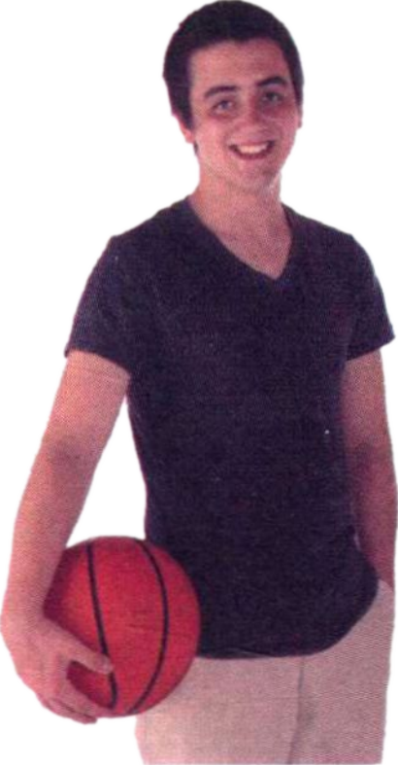
生词
dǎ lán qiú
New Word
打篮球
to play basterball

Slide 21

生词
yīn wèi
New Word
因为
conj. because

Slide 22
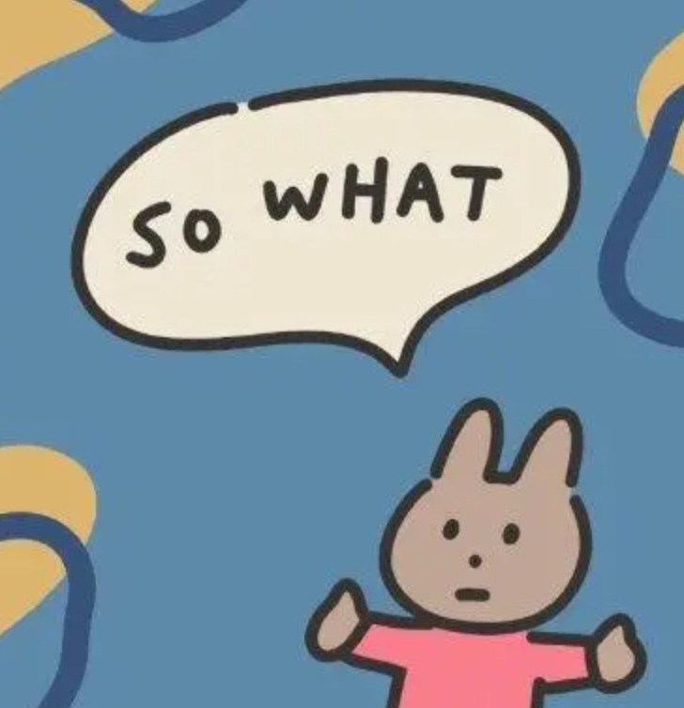
生词
suǒ yǐ
New Word
所以
conj. so

Slide 23
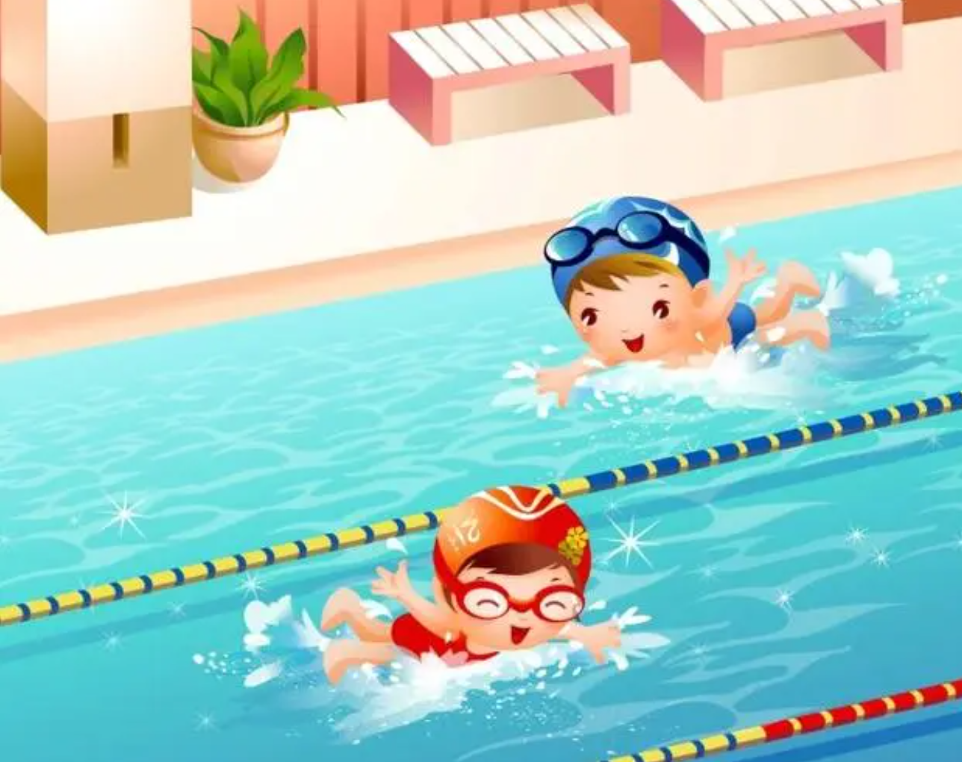
生词
yóu yǒng
New Word
游泳
v. swim

Slide 24

生词
jīng cháng
New Word
经常
adv. often

Slide 25
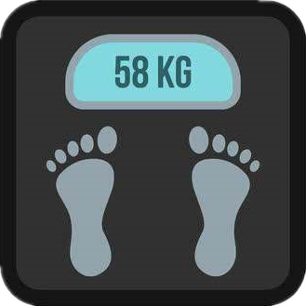
生词
gōng jīn
New Word
公斤
m. kilogram

Slide 26

生词
jiě jie
New Word
姐姐
n. elder sister

Slide 27
练一练
Practise
mén
wài
zì xíng chē
门
外
自行车
yáng ròu
hǎo chī
miàn tiáo
羊肉
好吃
面条

Slide 28
练一练
Practise
dǎ lán qiú
yīn wèi
suǒ yǐ
打篮球
因为
所以
yóu yǒng
jīng cháng
gōng jīn
jiě jie
游泳
经常
公斤
姐姐

Slide 29



生词拓展
New Word Expansion
外面--外边--门外--房间的外面
外
谁在房间的外面？
外边有很多人。
很好吃--太好吃了
好吃
不好吃--不太好吃
今天的羊肉很好吃。

Slide 30
生词拓展
New Word Expansion
去打篮球--喜欢打篮球
打篮球
天天打篮球--没去打篮球
我昨天没去打篮球。
一公斤--十多公斤--一百多公斤
公斤
（斤）
几公斤--多少公斤
你现在多少公斤（斤）？

Slide 31
生词拓展
New Word Expansion
经常打篮球--经常游泳
我们经常一起去玩儿。
经常玩
他们经常打篮球。
我不经常旅游。

Slide 32
语言点 1：疑问代词“怎么”
Language Point 1： The Interrogative Pronoun“怎么”
怎么 + 动词(v.) / 形容词(adj.)
For example
你怎么生病了？
今天，你怎么没去上班？
今天天气怎么这么热？

Slide 33
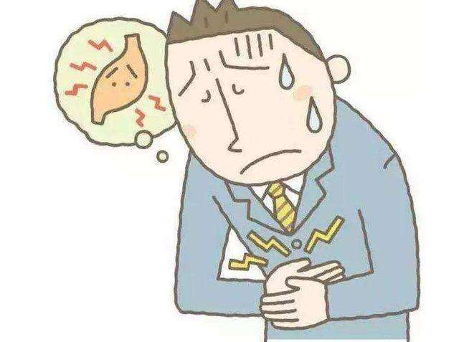
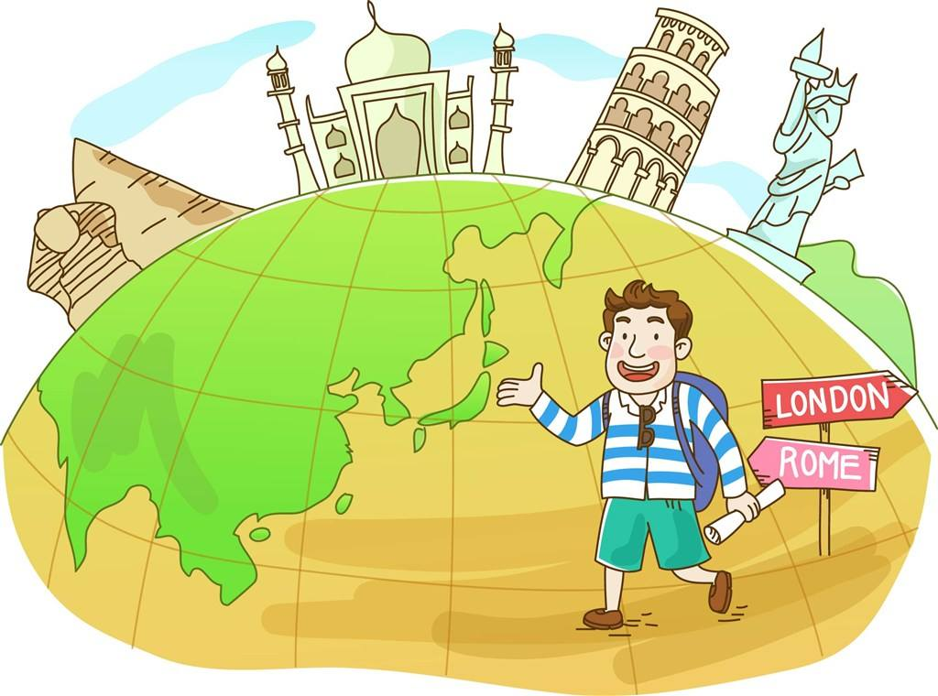
练一练
Practise
大卫今天怎么不高兴？
身体不太好。
大卫今天怎么没来上课？
他去旅行了。

Slide 34
语言点2：量词的重叠
Language Point 2：Reduplication of Measure Words
AA + 都 + ……
For example
大家个个都很满意。
这家店样样都很好吃。
这个星期我天天都喝牛奶。

Slide 35
练一练
Practise
用括号中的词语回答问题
Answer the question with the words in brackets.
Zhè ge shāng diàn de yī fu dōu hěn piào liang ma ？
这个商店的衣服都很漂亮吗？
件件
Zhè ge xīng qī nǐ měi tiān dōu chī shén me dōng xi？
这个星期你每天都吃什么东西？
天天
Zhè xiē shū hǎo kàn ma ？
这些书好看吗？
本本

Slide 36
练一练
天天
本本
个个
件件
Practise
Tā dōu bú qù xué xiào shàng kè 。
他__________都不去学校上课。
天天
Tā de yī fu dōu hěn piào liang。
她的衣服________都很漂亮。
件件
Tóng xué men dōu huì shuō hàn yǔ。
同学们________都会说汉语。
个个
Tā de shū dōu hěn guì。
他的书________都很贵。
本本

Slide 37
语言点3：关联词“因为……，所以……”
Language Point 3：The Pair of Conjunctions“因为……，所以……”
因为……，所以……
For example
因为我感冒了，所以今天请假不去学校了。
因为他每天坚持跑步，所以很少生病。
因为这周休假，所以我们全家要去旅游。

Slide 38

练一练
Practise
大卫今天没来上课，为什么？
他病了。
因为大卫病了，所以他没来上课。
你们今天怎么没去打球？
天气不好。
因为天气不好，所以你们没去打球。

Slide 39

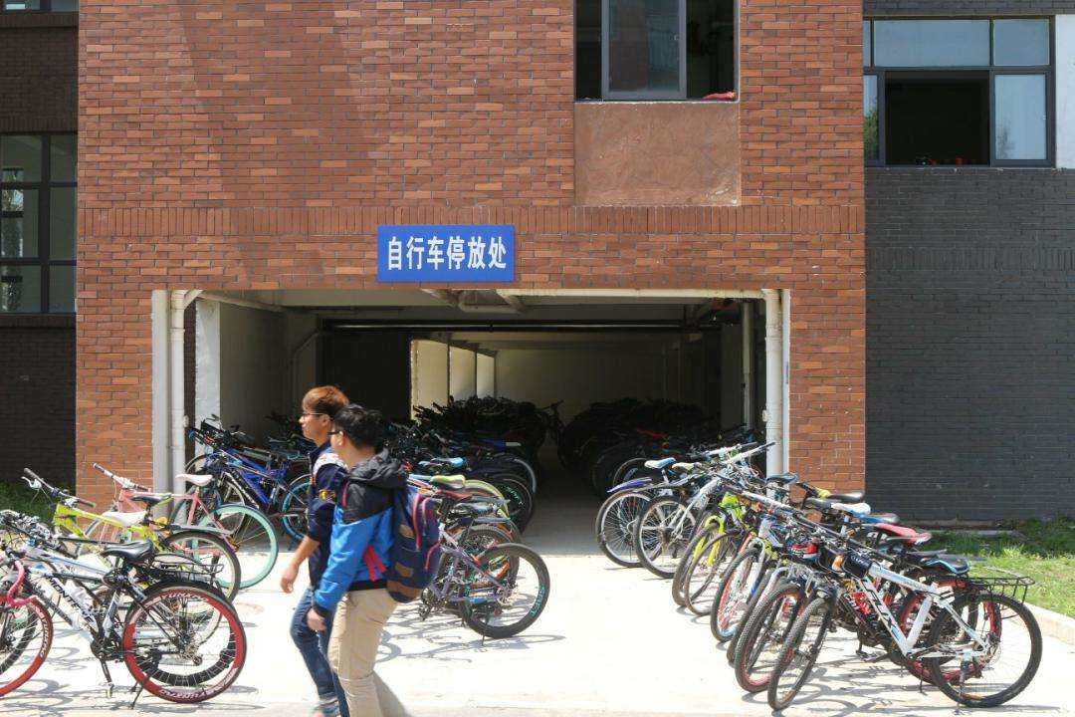
课文 1：在学校
听对话，回答问题。
Listen to the dialogue and answer the questions.
Text 1 In the school
女的想知道什么？小王今天什么时候来学校？
男的怎么知道小王来了？
门外的自行车是谁的？

Slide 40


课文 1：在学校
Text 1 In the school
A：你知道小王今天什么时候来学校吗？
B：他已经来了。
A：你怎么知道他来了？
B：我在门外看见他的自行车了。
Nǐ zhī dào xiǎo wáng jīn tiān shén me shí hou lái xué xiào ma ？
Tā yǐ jīng lái le 。
Nǐ zěn me zhī dào tā lái le ？
Wǒ zài mén wài kàn jiàn tā de zì xíng chē le 。

Slide 41
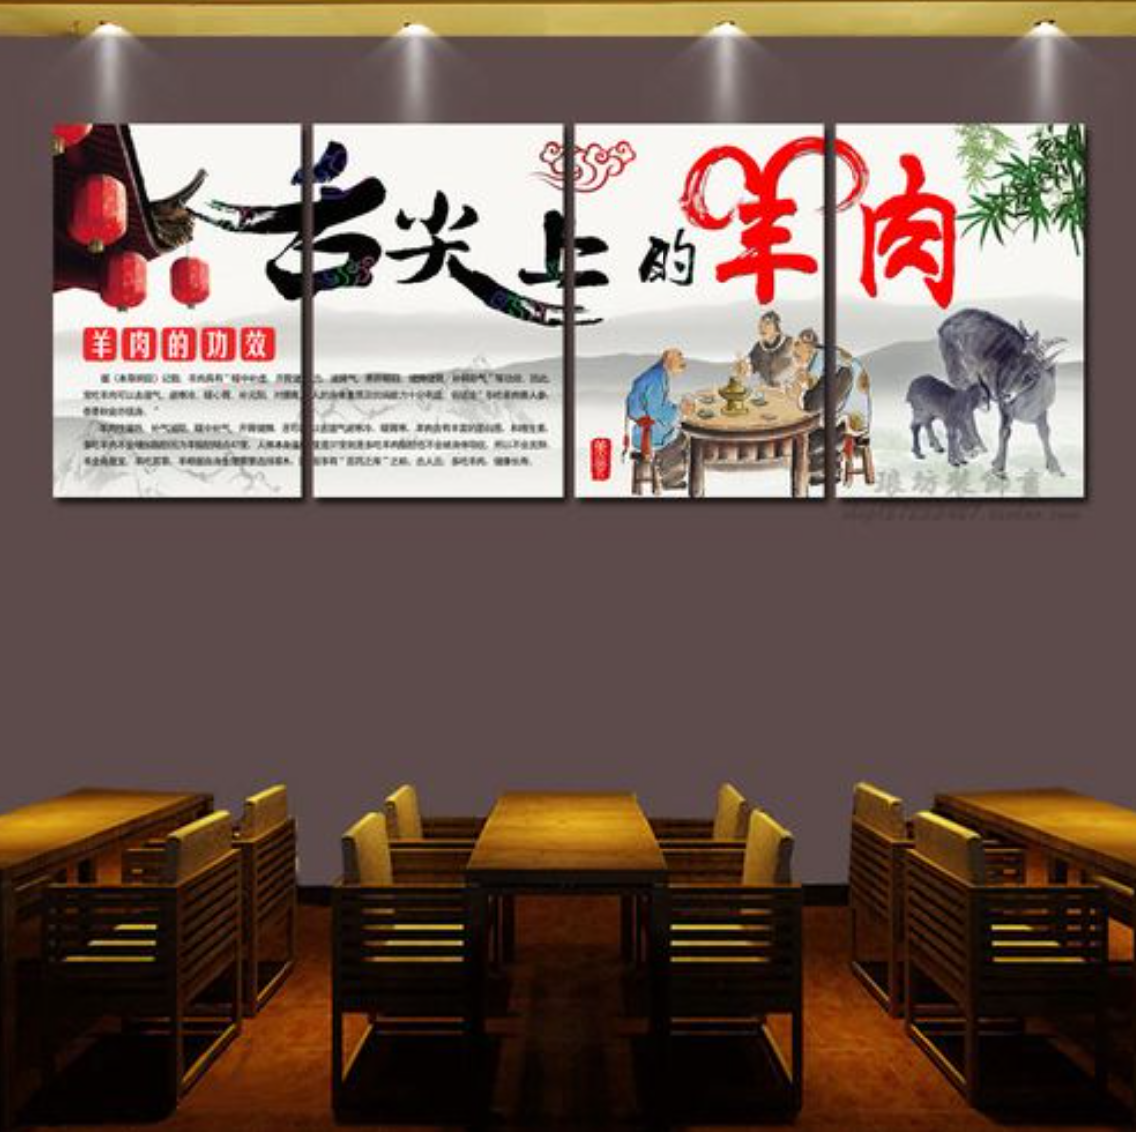
课文 2：在饭馆
听对话，回答问题。
Listen to the dialogue and answer the questions.
Text 2 In a restaurant
女的觉得今天的羊肉怎么样？
男的怎么不想吃了？
他想吃什么？

Slide 42
课文 2：在饭馆
Text 2 In a restaurant
A：今天的羊肉很好吃，你怎么不吃了?
B：这个星期天天吃羊肉，不想吃了。
A：那你还想吃什么？
B：来一点面条吧。
Jīn tiān de yáng ròu hěn hǎo chī ，nǐ zěn me bù chī le ?
Zhè ge xīng qī tiān tiān chī yáng ròu ，bù xiǎng chī le 。
Nà nǐ hái xiǎng chī shén me ？
Lái yì diǎn miàn tiáo ba 。

Slide 43
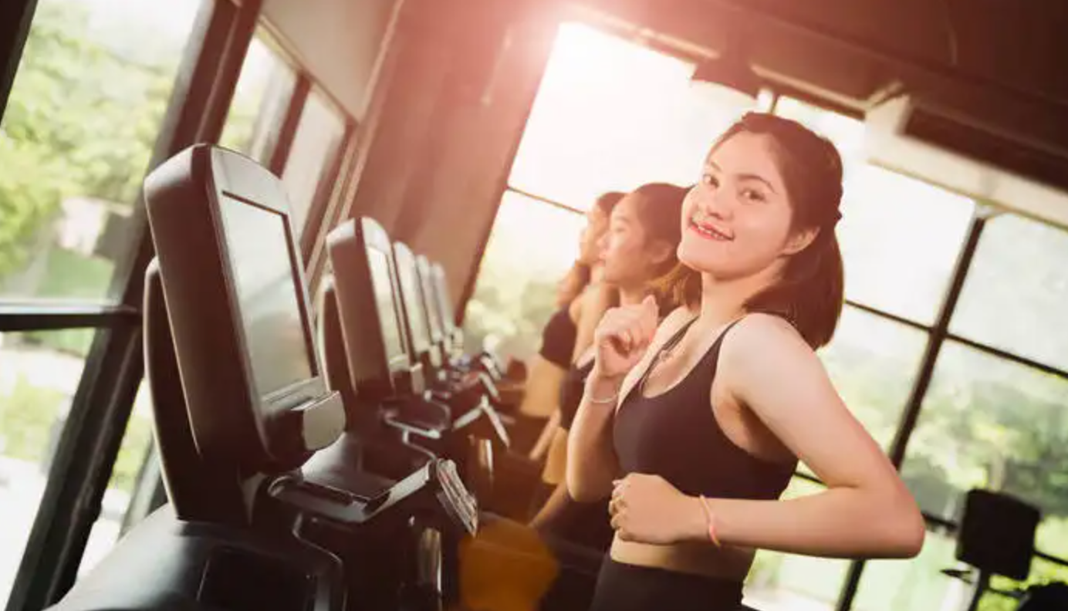
课文 3：在健身房
听对话，回答问题。
Listen to the dialogue and answer the questions.
Text 3 In the gym
昨天他们去打篮球了没有？为什么？
昨天做什么了？
经常游泳吗？

Slide 44
课文 3：在健身房
Text 3 In the gym
A：昨天你们怎么都没去打篮球？
B：因为昨天下雨，所以我们都没去。
我去游泳了。
A：你经常游泳吗？
B：这个月我天天游泳，我现在七十公斤了。
Zuó tiān nǐ men zěn me dōu méi qù dǎ lán qiú ？
yīn wèi zuó tiān xià yǔ ，suǒ yǐ wǒ men dōu méi qù 。
Wǒ qù yóu yǒng le 。
Nǐ jīng cháng yóu yǒng ma ？
Zhè ge yuè wǒ tiān tiān yóu yǒng ，wǒ xiàn zài qī shí gōng jīn le 。

Slide 45

课文 4：在办公室
听对话，回答问题。
Listen to the dialogue and answer the questions.
Text 4 In the office
女的想让男的做什么？
男的为什么不喝咖啡？
多喝咖啡好不好？

Slide 46
课文 4：在办公室
Text 4 In the office
A：这两天怎么没看见小张？
B：他去北京了。
A：去北京了，是去旅游吗？
B：不是，听说是去看他姐姐。
Zhè liǎng tiān zěn me méi kàn jiàn xiǎo zhāng ？
Tā qù běi jīng le 。
Qù běi jīng le ，shì qù lǚ yóu ma ？
Bú shì ，tīng shuō shì qù kàn tā jiě jie 。

Slide 47
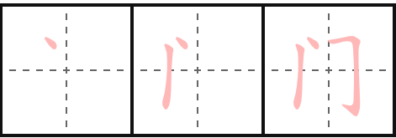

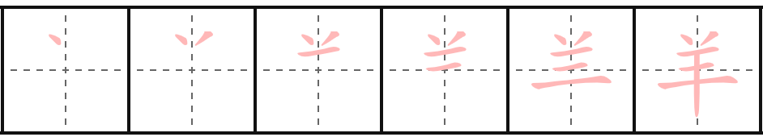
汉字
Chinese characters
mén
yáng

Slide 48
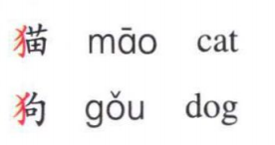
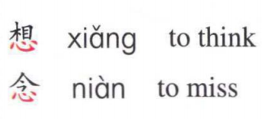
汉字偏旁“ 反犬旁 ”和“心字底 ”
Chinese Radicals“反犬旁 ”and“ 心字底 ”
偏旁 Radicals | 解释 Explanation | 例字 Example Characters
 | 反犬旁，一般和动物有关系。 The radical“ 反犬旁 ”is usually related to animals.
 | 心字底，一般和人的思想活动及情感有关系。 The radical“ 心 ” is usually related toone’s mental activities and emotions.

Slide 49




《HSK标准教程2--第六课》
HSK Standard Course 2 Lesson6
再见 Bye
再见

